Slide 1
Die Monate
Месяцы
Хмеленок Николай Павлович
Городнянский ЦДЮТ

Slide 2
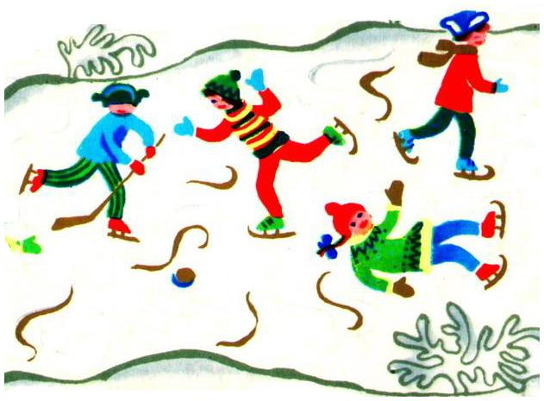
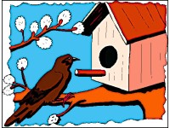
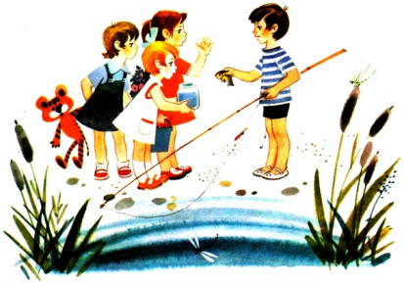
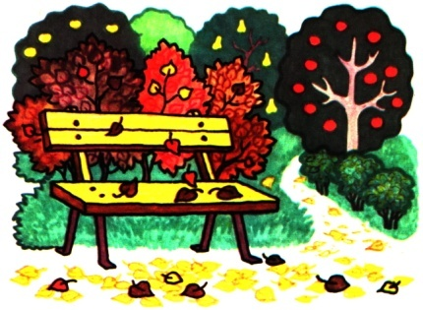
der Winter
der Frühling
der Sommer
der Herbst

Slide 3
der Winter
der Frühling
der Sommer
der Herbst

Slide 4
зима
весна
лето
осень

Slide 5
Januar
Juli
Februar
August
März
September
Oktober
April
November
Mai
Dezember
Juni

Slide 6
Январь
Июль
Февраль
Август
Март
Сентябрь
Октябрь
Апрель
Ноябрь
Май
Декабрь
Июнь

Slide 7
Назови ближайших “соседей” каждого месяца:
Januar - Februar - März

Slide 8
Juli
– August –
– Januar –
– Oktober –
– April –
– September –
– März –
– Juni –
– November –
– Juli –
– Mai –
September
Dezember
Februar
September
November
März
Mai
August
Oktober
Februar
April
Mai
Juli
Oktober
Dezember
Juni
August
April
Juni

Slide 9
Запомни слова:
das Jahr – год
die Jahreszeit (die Jahreszeiten) – время года
der Monat (die Monate) – месяц
die Woche – неделя
jede Woche – каждую неделю
jeden Tag – каждый день
der letzte – последний

Slide 10
Запомни слова:
das Jahr
die Jahreszeit (die Jahreszeiten)
der Monat (die Monate)
die Woche
jede Woche
jeden Tag
der letzte

Slide 11
Запомни слова:
год
время года
месяц
неделя
каждую неделю
каждый день
последний

Slide 12
lieben – любить
welche Jahreszeit? – какое время года?
ich liebe – я люблю
du liebst – ты любишь
liebst du? – ты любишь?
liebst du den Winter? – ты любишь зиму?
im Winter – зимой
im Frühling – весной
im Sommer – летом
im Herbst – осенью

Slide 13
lieben
welche Jahreszeit?
ich liebe
du liebst
liebst du?
liebst du den Winter?
im Winter
im Frühling
im Sommer
im Herbst

Slide 14
любить
какое время года?
я люблю
ты любишь
ты любишь?
ты любишь зиму?
зимой
весной
летом
осенью

Slide 15
Переведи с немецкого языка:
die Wintermonate
die Frühlingsmonate
die Sommermonate
die Herbstmonate
Welche Jahreszeit ist jetzt?

Slide 16
Переведи с немецкого языка:
зимние месяцы
весенние месяцы
летние месяцы
осенние месяцы
Какое время года сейчас?

Slide 17
Прочитай и переведи вопросы. Ответы запиши в тетрадь.
Wann beginnt der Winter?
Der Winter beginnt im Dezember.
Wann beginnt der Sommer?
Der Sommer beginnt im Juni.
Wann beginnt der Frühling?
Der Frühling beginnt im März.
Wann beginnt der Herbst?
Der Herbst beginnt im September.

Slide 18
Выучи стишок.
Das Jahr
Dreißig Tage hat September,
April, Juni und November.
Februar hat achtundzwanzig,
nur im Schaltjahr neunundzwanzig.
Alle andern ohne Frage
haben einunddreißig Tage.

Slide 19
Что здесь написано?
im S----r, im W----r, im H----t,
im F------g, im J----r, im F-----r,
im A----t, im M--z, im M-i,
im D------r, im A---l, im N------r,
im J-l-, im S-------r, im J-n-,
im O-----r.

Slide 20
1 – der erste
первый
2 – der zweite
второй
3 – der dritte
третий
4 – der vierte
четвёртый
5 – der fünfte
пятый

Slide 21
1 – der erste
6 – der sechste
2 – der zweite
7 – der siebente
3 – der dritte
8 – der achte
4 – der vierte
9 – der neunte
5 – der fünfte
10 – der zehnte

Slide 22
первый
шестой
второй
седьмой
третий
восьмой
четвёртый
девятый
пятый
десятый

Slide 23
20 – der zwanzigste
21 – der einundzwanzigste
30 – der dreißigste
40 – der vierzigste
50 – der fünfzigste

Slide 24
60 – der sechzigste
70 – der siebzigste
80 – der achtzigste
90 – der neunzigste
100 – der hundertste

Slide 25
20 – двадцатый
21 – двадцать первый
30 – тридцатый
40 – сороковой
50 – пятьдесятый

Slide 26
60 – шестьдесятый
70 – семьдесятый
80 – восемдесятый
90 – девяностый
100 – сотый

Slide 27
Напиши, какие месяцы имеют следующие порядковые номера:
1=Januar, 4=..., 6=..., 2=..., 5=..., 3=..., 9=..., 12=..., 10=..., 7=..., 11=..., 8=... .

Slide 28
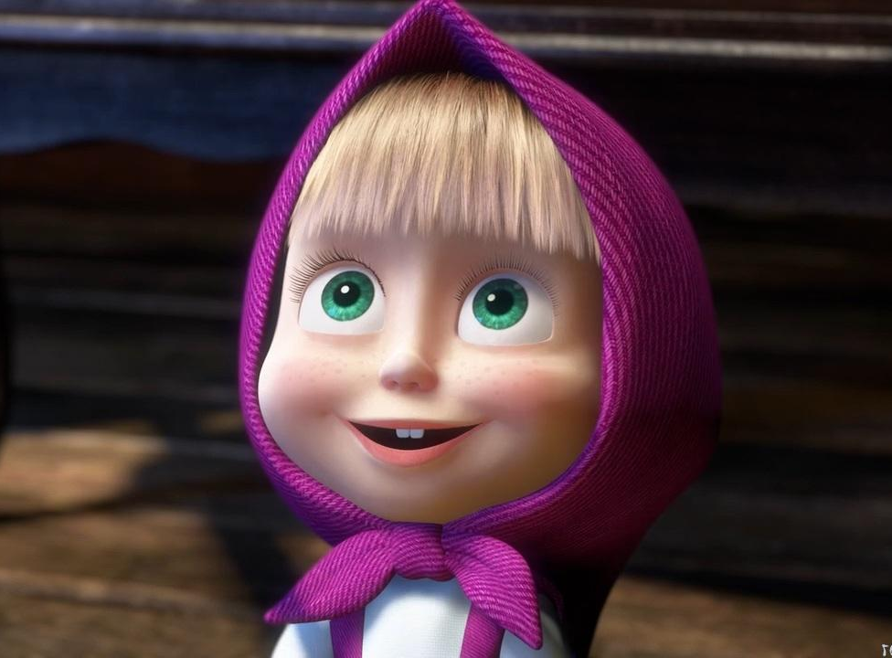
Поиграй со мной

Slide 29
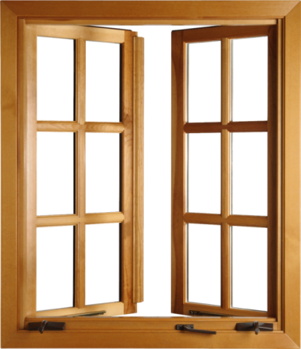
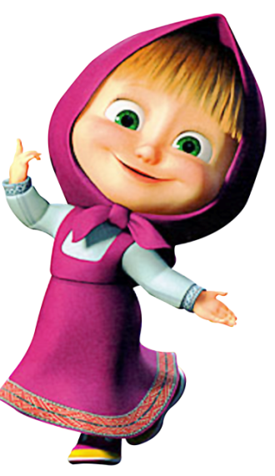
Der sechste Monat
Mai
Juni
Januar
April

Slide 30
Der dritte Monat
April
Mai
März
Juni

Slide 31
Der erste Monat
Juli
März
Januar
Februar

Slide 32
Der fünfte Monat
Mai
Juni
Dezember
September

Slide 33
Der zweite Monat
März
Mai
Februar
November

Slide 34
Der vierte Monat
August
April
März
Oktober

Slide 35
Der achte Monat
März
Juli
September
August

Slide 36
Der siebente Monat
Juni
Juli
April
März

Slide 37
Der neunte Monat
August
April
November
September

Slide 38
Der elfte Monat
November
April
Januar
Mai

Slide 39
Der zehnte Monat
February
Juni
Oktober
November

Slide 40
Der zwölfte Monat
Dezember
Juni
September
November

Slide 41
Молодец!

Slide 42
Переведи:
Das Jahr hat 12 Monate. Jeder Monat hat 4 Wochen. Jede Jahreszeit hat 3 Monate.
Wann beginnt der Winter? Der Winter beginnt im Dezember.
Die Wintermonate heißen: Dezember, Januar, Februar. Alle Kinder lieben den Winter.

Slide 43
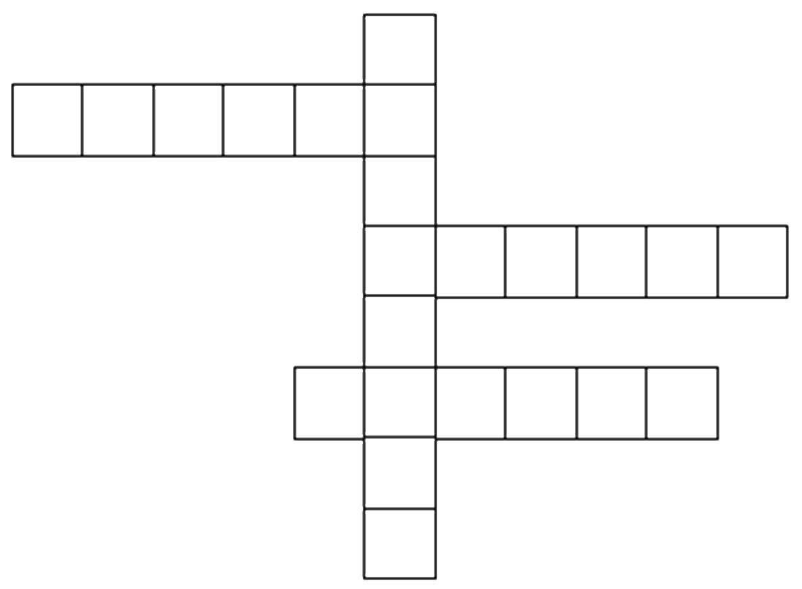
Реши кроссворд.
1
F
R
Ü
H
L
I
N
G
1.весна
2.лето
3.осень
4.зима
2
S | O | M | M | E
3
E | R | B | S | T
4
W |  | N | T | E | R

Slide 44
Прочитай стишок и переведи.
April, April
April, April, April
der weiß nicht, was er will.
Mal Regen und mal Sonnenschein,
dann schneit es wieder zwischendrein.
April, April, April
der weiß nicht, was er will.
April, April, April
der weiß nicht, was er will.

Slide 45
Ответь на вопросы, как в образце:
Wie viele Tage dauert der April? ⇒ Der April dauert 30 Tage.
1)Wie viele Tage dauert der Januar? 2)Und der Februar? 3)Und der März? 4)Und der April? 5)Und der Mai? 6)Und der Juni? 7)Und der Juli? 8)Und der August? 9)Und der September? 10)Und der Oktober? 11)Und der November? 12)Und der Dezember?

Slide 46
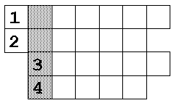
Разгадай кроссворд.
1. Monat.
2. Jahreszeit.
3. Vater und Mutter.
4. Sieben Tage.
Ключевое слово: Stadt in der Ukraine.

Slide 47
Угадай, какой это месяц:
Die Kinder schmücken den Tannenbaum.
Bald beginnen die Sommerferien.
Die Kinder gratulieren der Mutti, der Oma und der Lehrerin.
Bald beginnt die Schule.

Slide 48
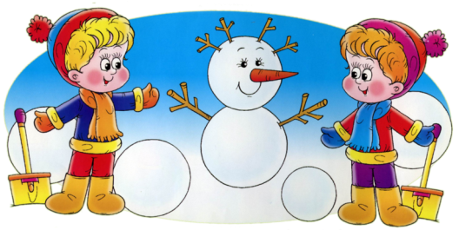
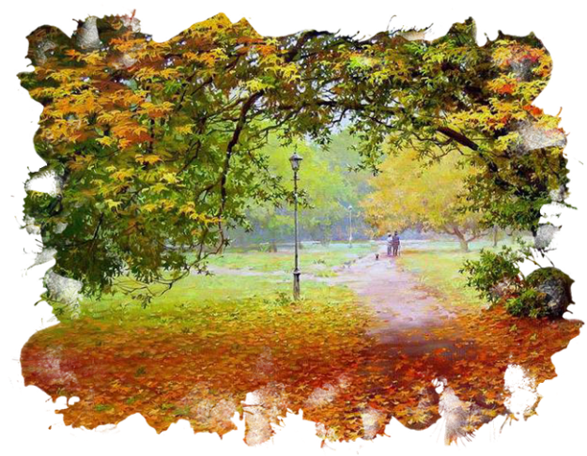
Расскажи о каждом времени года.

